Slide 1
SmartSort: BPMN Diagram

Slide 2
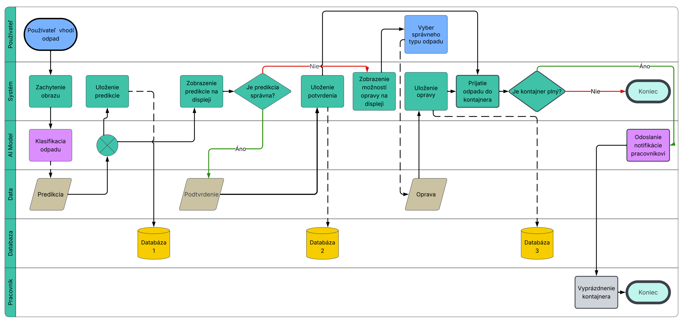
Flowchart

Slide 3

Zber dát
Používateľ vloží odpad
Systém zachytí obraz (kamera)
AI model začne spracovanie
Systém najprv získa vstupné dáta vo forme obrazu odpadu, ktoré budú použité na klasifikáciu.

Slide 4

AI klasifikácia
AI klasifikuje odpad
Vytvorí sa predikcia
Výsledok sa uloží do databázy
AI model určí typ odpadu a uloží výsledok, ktorý bude neskôr zobrazený používateľovi.

Slide 5
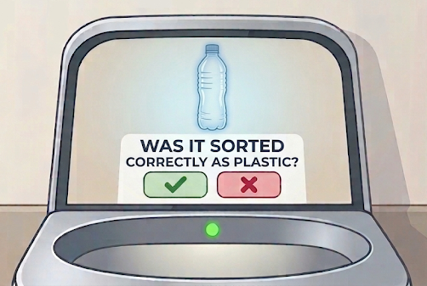
Interakcia s používateľom
Výsledok sa zobrazí na displeji
Používateľ vidí možnosti opravy
Rozhoduje: správne / nesprávne
Používateľ môže potvrdiť výsledok alebo ho opraviť výberom správneho typu odpadu.

Slide 6

Spracovanie spätnej väzby
Áno:
uloženie potvrdenia
Nie:
výber správneho typu
uloženie opravy do databázy
Spätná väzba od používateľa pomáha zlepšovať presnosť AI modelu.

Slide 7
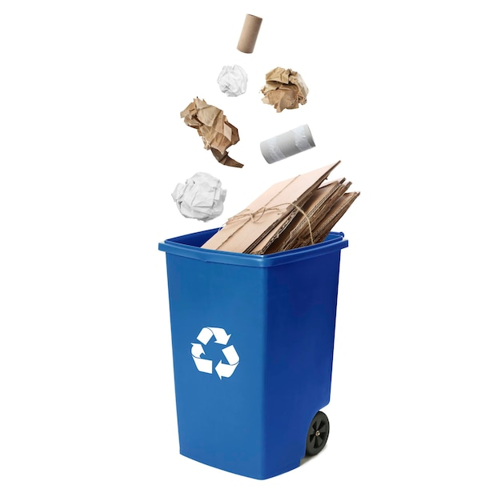
Fyzické spracovanie odpadu
Odpad je prijatý do kontajnera
Systém skontroluje naplnenie
Po potvrdení alebo oprave je odpad fyzicky uložený do kontajnera.

Slide 8
Monitoring a servis
Ak NIE je plný:
proces končí
Ak ÁNO:
odoslanie notifikácie pracovníkovi
vyprázdnenie kontajnera
proces končí
Systém automaticky sleduje naplnenie kontajnera a v prípade potreby pracovnik zabezpečí jeho vyprázdnenie.

Slide 9
Ďakujeme za pozornosť

